Slide 1


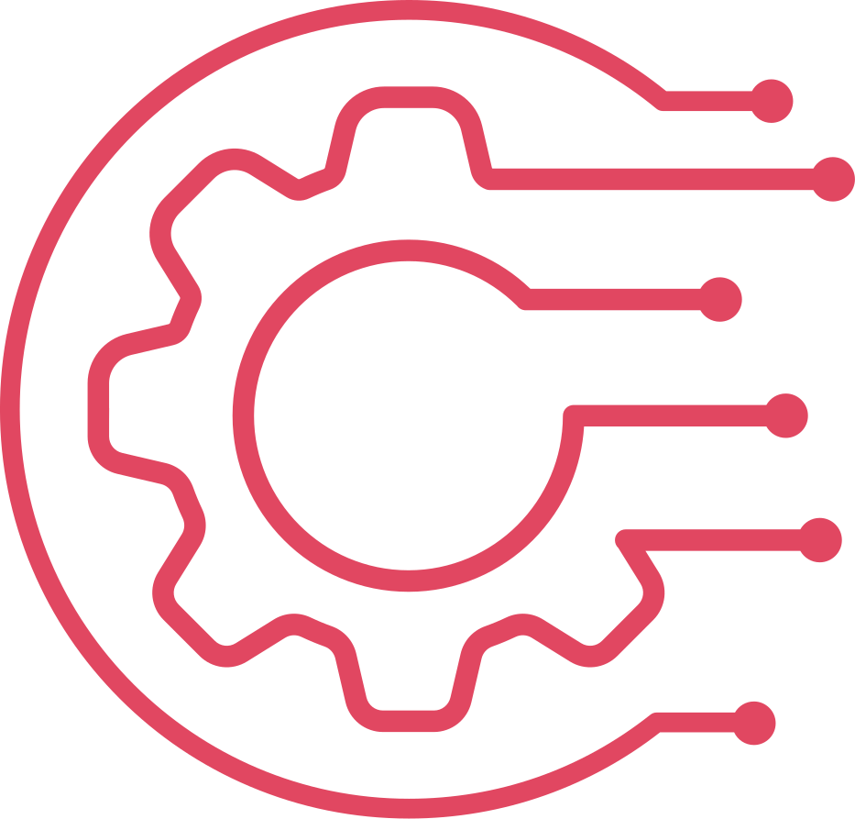

TESTING DAN QA PERANGKAT LUNAK
PENGENALAN WHITEBOX DAN UNIT TESTING
SERTA CI/CD PADA PROJECT PYTHON
(201011400153-RAMADHAN)

Slide 2
TESTING DAN QA PERANGKAT LUNAK
01
Pengertian Whitebox Testing
02
Contoh Implementasi Whitebox Testing dalam Python
03
04
Contoh Implementasi Unit Test dalam Python
Pengertian Unit Test
05
06
Contoh Implementasi CI/CD dalam Python
Pengertian CI/CD
07
Langkah-langkah Konfigurasi CI/CD untuk Project Python
08
Referensi/Sumber Materi

Slide 3

TESTING DAN QA PERANGKAT LUNAK
PENGERTIAN WHITEBOX TESTING
Sebuah metode pengujian perangkat lunak yang melibatkan pengujian unit kode secara langsung.
Pengujian dilakukan dengan memeriksa kode sumber dan struktur internal perangkat lunak untuk menentukan apakah mereka berfungsi dengan benar.
Metode ini sering digunakan untuk memastikan bahwa setiap jalur kode diuji dan bahwa setiap kondisi diuji dengan benar.

Slide 4
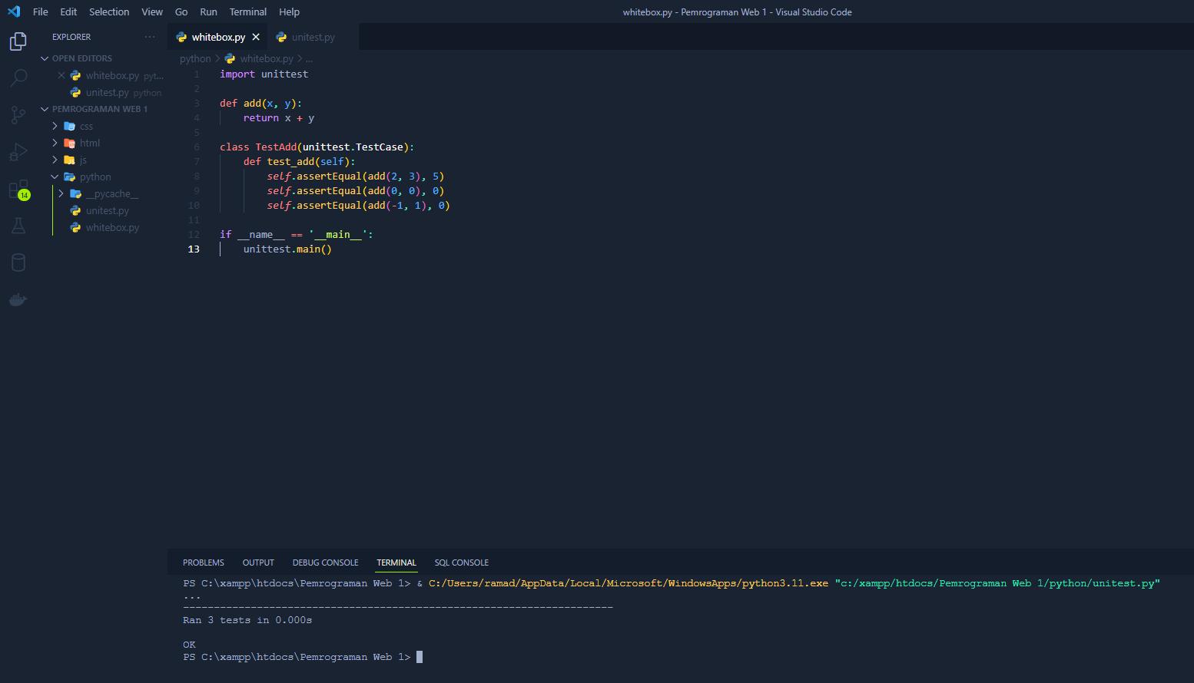
TESTING DAN QA PERANGKAT LUNAK
CONTOH IMPELEMNTASI
CONTOH IMPLEMENTASI WHITEBOX TESTING DALAM PYTHON
Dalam bahasa Python, terdapat beberapa library yang dapat digunakan untuk melakukan whitebox testing, di antaranya adalah unittest, pytest, dan doctest.
Pada contoh di samping, terdapat sebuah fungsi add yang akan diuji dengan menggunakan unittest. Terdapat tiga kasus uji yang dilakukan dengan menggunakan self.assertEqual untuk memastikan bahwa hasil dari fungsi add sesuai dengan yang diharapkan.

Slide 5

TESTING DAN QA PERANGKAT LUNAK
PENGERTIAN UNIT TEST
Dilakukan untuk menguji setiap unit kode program secara terpisah dan mandiri. Unit dalam konteks ini bisa berupa fungsi, metode, atau kelas.
Tujuan dari Unit Test adalah untuk memastikan bahwa setiap unit kode program dapat berfungsi dengan baik dan sesuai dengan spesifikasi yang telah ditetapkan sebelumnya.
Kenapa Unit Test Penting?
Memastikan setiap unit kode program berfungsi dengan baik
Membantu mengidentifikasi bug pada kode program
Meningkatkan kualitas kode program secara keseluruhan

Slide 6
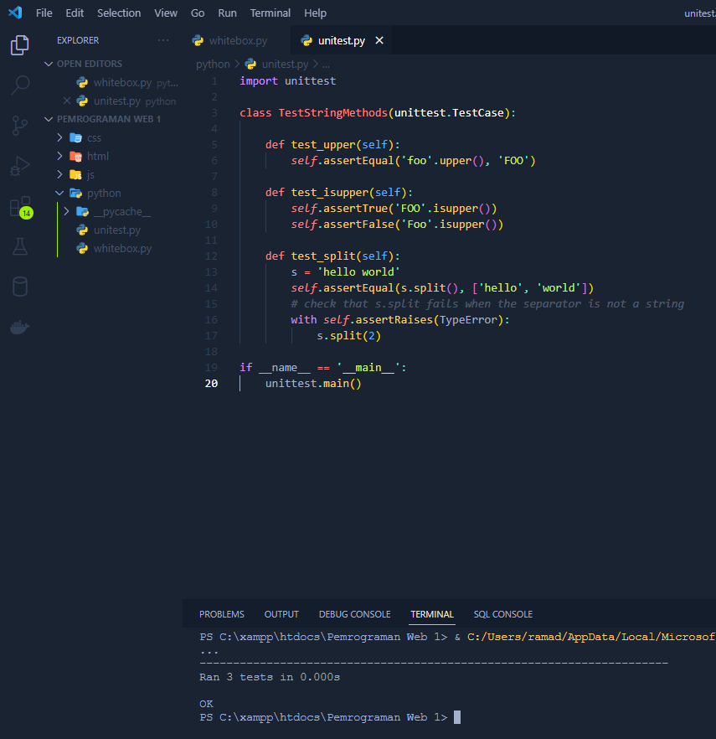
TESTING DAN QA PERANGKAT LUNAK
CONTOH IMPLEMENTASI UNIT TEST DALAM PYTHON
Dalam Python, Unit Test dapat diimplementasikan dengan menggunakan library bawaan yaitu unittest.
Pada contoh di samping, terdapat tiga unit test yang dilakukan pada tiga fungsi yang berbeda. Fungsi-fungsi tersebut diuji dengan menggunakan asserstions dari unittest seperti assertEqual dan assertTrue.

Slide 7


TESTING DAN QA PERANGKAT LUNAK
PENGERTIAN CI/CD
CI/CD (Continuous Integration and Continuous Deployment)
Metodologi pengembangan perangkat lunak yang memungkinkan pengembang untuk mengintegrasikan kode secara terus-menerus dan mendeploy perangkat lunak dengan cepat dan otomatis ke lingkungan produksi.
Manfaat CI/CD
Meningkatkan kualitas perangkat lunakMeningkatkan efisiensi dan produktivitas pengembangMeningkatkan kecepatan dan ketepatan waktu pengiriman produkMemudahkan pengelolaan kode dan pengujian

Slide 8

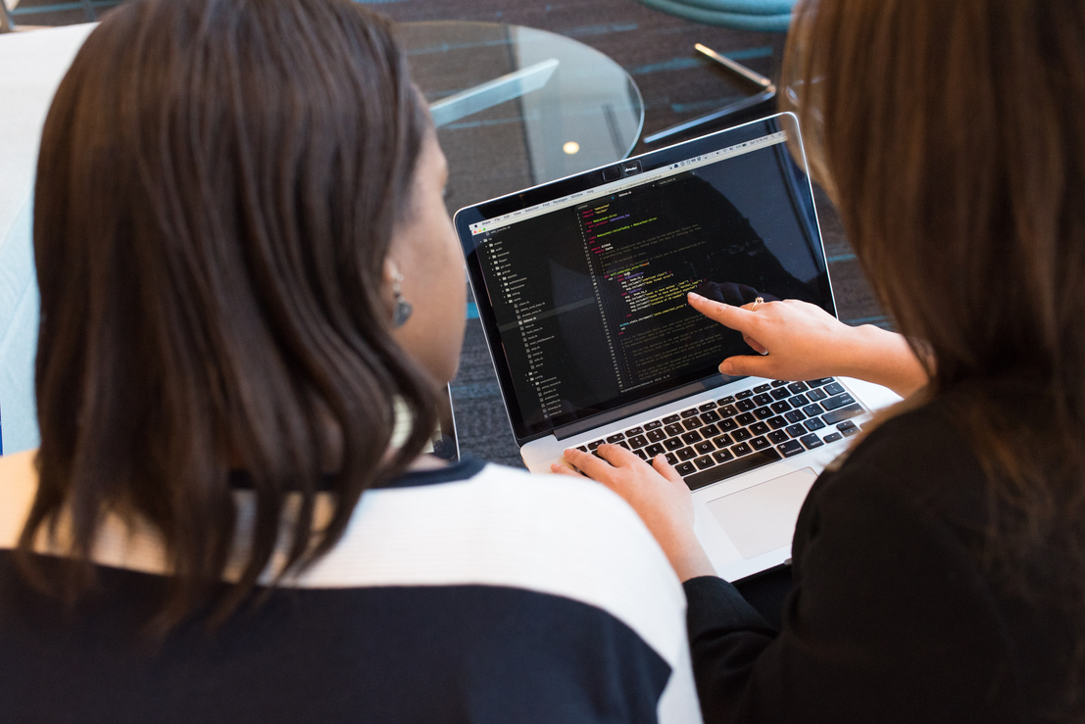


TESTING DAN QA PERANGKAT LUNAK
CONTOH IMPLEMENTASI DAN KONFIGURASI CI/CD DALAM PYTHON
01
02
Menggunakan Jenkins : Alat open-source yang memungkinkan pengembang untuk melakukan otomatisasi build, test, dan deploy. Dalam Python, Jenkins dapat diintegrasikan dengan PyUnit atau pytest untuk menjalankan unit test.
Menggunakan Travis CI : Terintegrasi dengan GitHub. Dalam Python, Travis CI dapat diintegrasikan dengan PyUnit atau pytest untuk menjalankan unit test dan merilis perubahan kode secara otomatis.
03
Menggunakan CircleCI : Terintegrasi dengan GitHub dan GitLab. Dalam Python, CircleCI dapat diintegrasikan dengan PyUnit atau pytest untuk menjalankan unit test dan merilis perubahan kode secara otomatis.

Slide 9
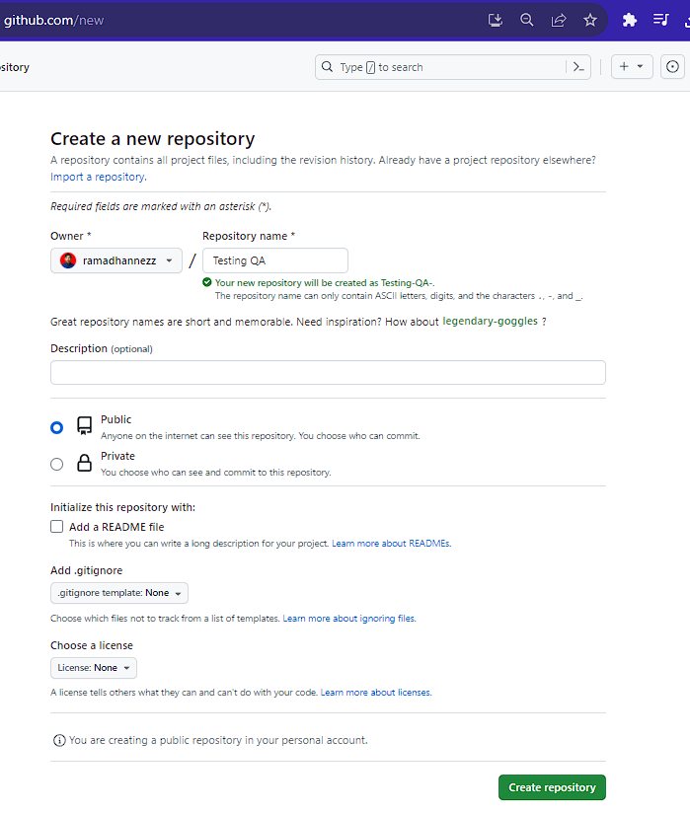
TESTING DAN QA PERANGKAT LUNAK
STEP-1
CREATE REPOSITORY
Bualah repository denga nama Testing QA

Slide 10
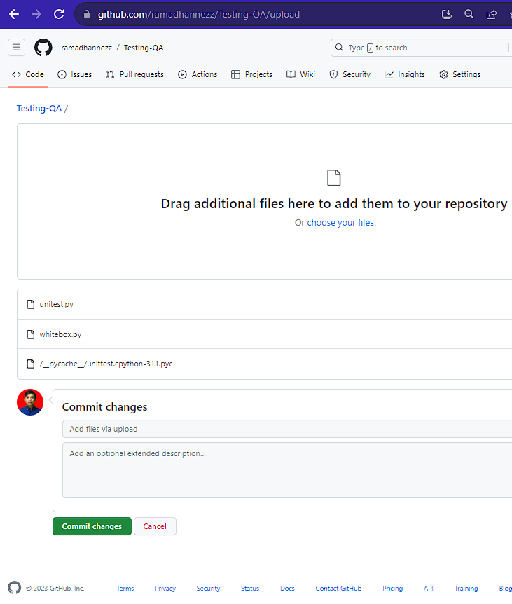
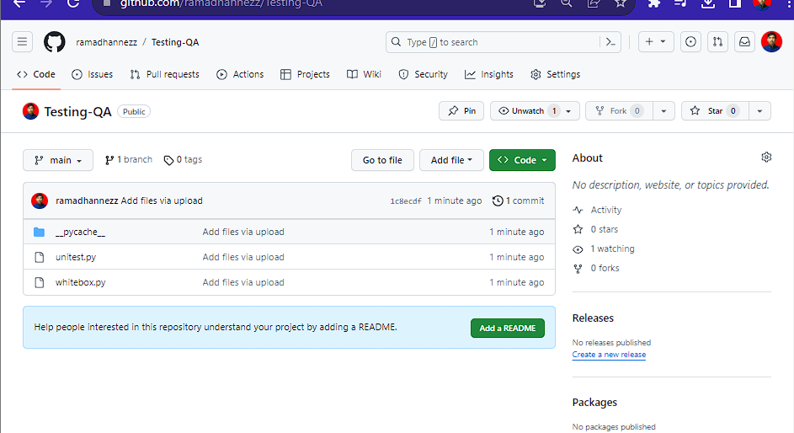
TESTING DAN QA PERANGKAT LUNAK
STEP-2
UPLOAD PROYEK PYTHON
Upload file proyek python kedalam repository github

Slide 11
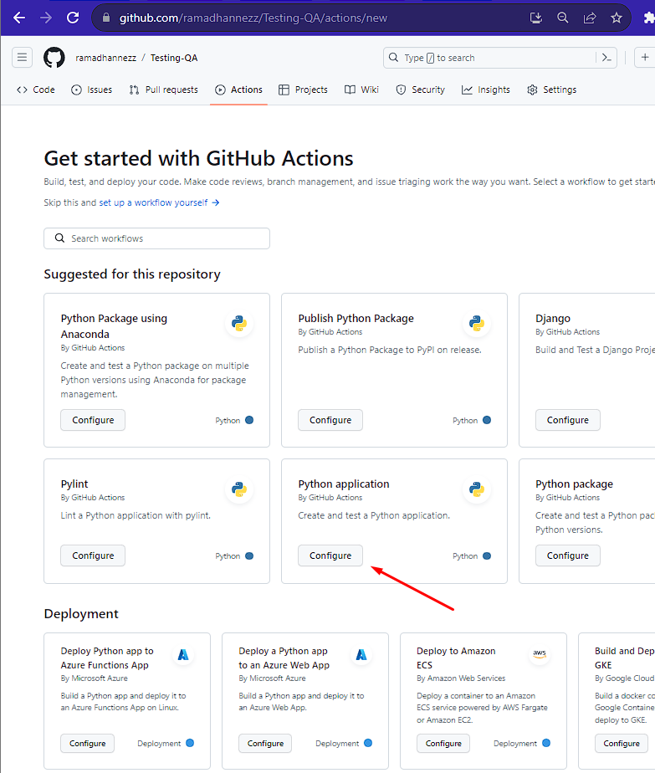
TESTING DAN QA PERANGKAT LUNAK
STEP-3
KLICK PYTHON APPLICATION
Setelah file terupload kemudian klik tab menu Action dan pilih Python Application

Slide 12
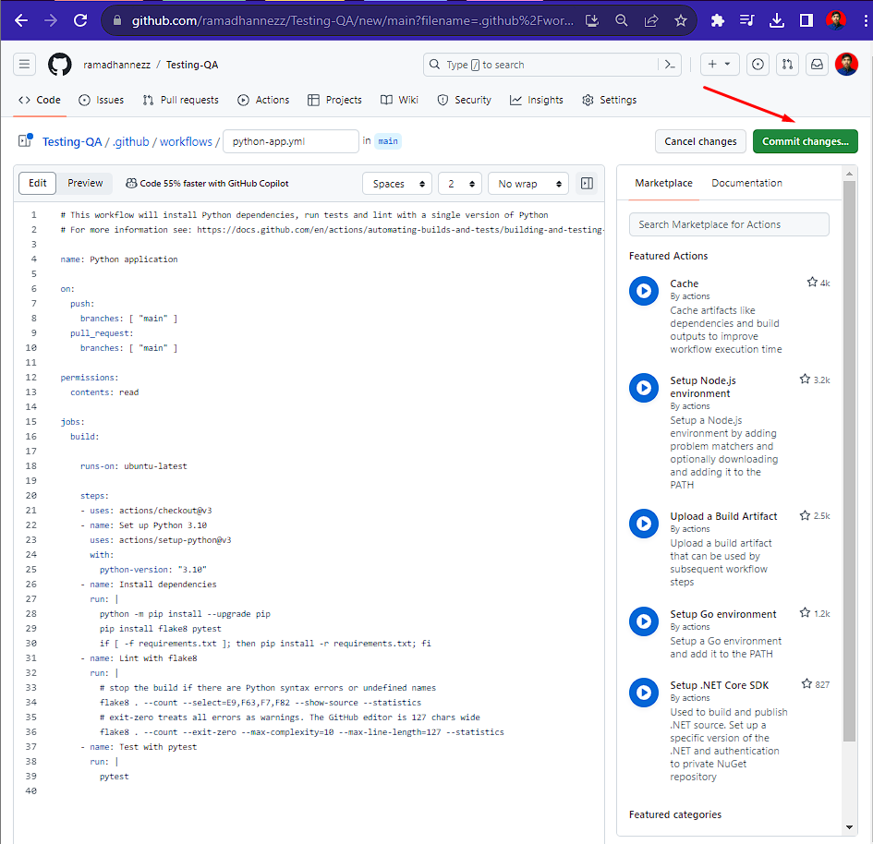
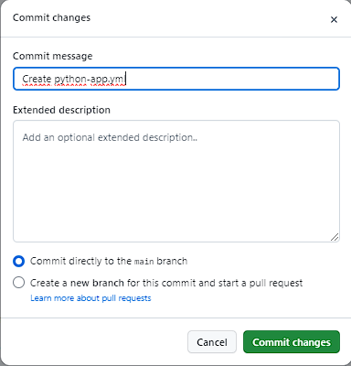
STEP-4
TESTING DAN QA PERANGKAT LUNAK
COMMIT FILE PROYEK PYTHON
Buat berkas konfigurasi CI/CD yang disebut .github/workflows/ci-cd.yml
KLIK COMMIT CHANGE

Slide 13
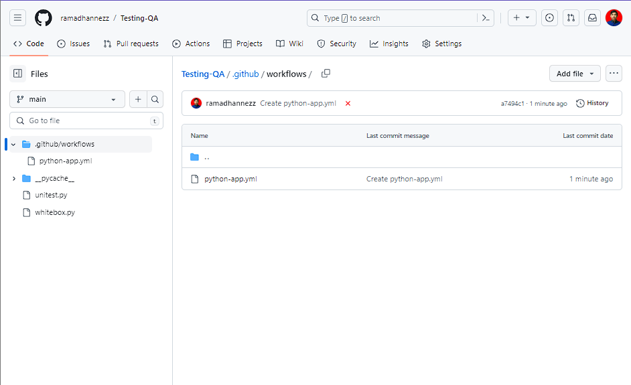
TESTING DAN QA PERANGKAT LUNAK
BUILD FILE PROYEK
PYTHON SELESAI
STEP-5

Slide 14
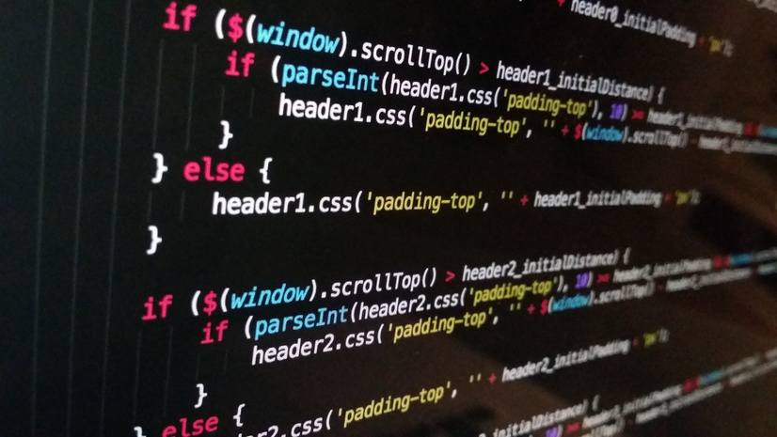
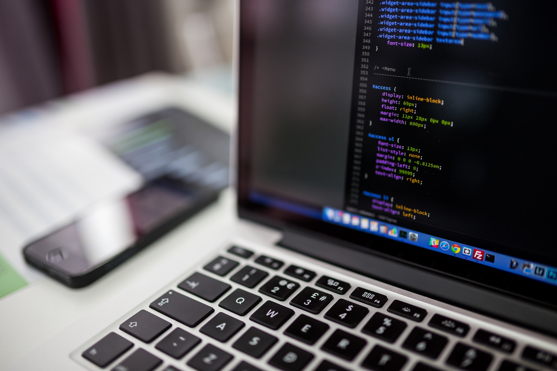
TESTING DAN QA PERANGKAT LUNAK
REFERENSI/SUMBER MATERI
Buku
Artikel Online
The Art of Software Testing, Glenford J. MyersSoftware
Testing Techniques, Boris BeizerPython Testing with pytest, Brian Okken
Dokumentasi resmi Python : https://docs.python.org/3/library/unittest.html
Tutorial Unit Testing dengan Python : https://realpython.com/python-testing/
Pengenalan CI/CD pada Python: https://www.atlassian.com/continuous-delivery/ci-cd-python

Slide 15

THANK YOU

